Slide 1

Министерство образования и науки Республики Казахстан
АО «Казахский университет международных отношений и мировых языков имени Абылай хана»
«Утверждаю»
Ректор КазУМОиМЯ
_____________ Кунанбаева С.С.
Решение Ученого Совета
Протокол №2
«15» сентября 2017 г.
СТРАТЕГИЯ РАЗВИТИЯ
КазУМОиМЯ им. Абылай хана
на 2017-2021 гг.

Slide 2




СТРАТЕГИЧЕСКИЕ ОРИЕНТИРЫ ГОСУДАРСТВЕННОЙ ПОЛИТИКИ И
ГОСУДАРСТВЕННОЙ ПРОГРАММЫ, ОПРЕДЕЛЯВЩИЕ ДЕЯТЕЛЬНОСТЬ ВУЗа в 2015-2016 году
2. Стратегия развития КазУМОиМЯ им.Абылай хана
Третья модернизация Казахстана: глобальная конкурентоспособность»
Стратегия развития Республики Казахстан до 2050 года
Государственная программа развития образования и науки до 2020 года

Slide 3
3. Стратегия развития КазУМОиМЯ им.Абылай хана
Процесс стратегического планирования (СП)
Положение
«О стратегическом планировании
развития университета»
Координирующая структура «СП» - УСРМ
Формы
представления «СП»
Уровни «СП»
Рабочие группы (РГ)
Научно - консультативный
общественный орган (НКОО)
1.Общие положения;
2. Цели и задачи СП;
3. Организация
разработки СП;
4. Реализация и
мониторинг СП;
5. СП в системе
вузовского управления;
6. Организационные
структуры СП;
процедура изменения
7. Положения о СП;
8. Согласование,
хранение и рассылка.
Разработка и внедрение:
Декларации СП
Информационных карт мероприятий.
Сбалансированной системы показателей (ССП).
Ключевых показателей эффективности (КПЭ).
Базовая и Полная:
Включают подробные обоснования выбранной стратегии, проекты и программы, конкретные меры по выполнению СП.
Презентационная
Излагает основные позиции базовой версии, издаваемой типографским способом на казахском, русском, и английском языках.
1. «Сверху-вниз» - параметры стратегического плана доводятся от руководящего органа до структурных подразделений вуза.
2. «Снизу-вверх», при котором структурные подразделения вносят свой вклад в разработку стратегического плана.
Создание РГ:
- Создаются из заинтересованных структур университета.
Функции РГ:
Разработка,
Мониторинг,
Актуализация,
Корректировка СП
Экспертный совет:
Состоит из представителей структурных подразделений университета, а также из ведущих ученых и экспертов со стороны.
Функции Экспертного совета:
А) оценка обоснованности СП,
Б) Научная экспертиза, предварительный отбор и взаимоувязка предложений рабочих групп.

Slide 4



СОДЕРЖАНИЕ:
4. Стратегия развития КазУМОиМЯ им.Абылай хана
Введение
Миссия
Стратегическое видение
Стратегические ключевые показатели эффективности
Достижения и приоритеты развития
Управление рисками
SWOT – анализ по направлениям
Стратегические направления

Slide 5
МИССИЯ И ВИДЕНИЕ
5. Стратегия развития КазУМОиМЯ им.Абылай хана
МИССИЯ
Современный инновационно-ориентированный университет международно-адаптивного типа как единый научно-образовательный комплекс, обеспечивающий подготовку конкурентоспособных высококачественных специалистов для обеспечения многовекторного международного взаимодействия страны в реализации стратегии развития Республики Казахстан.
КазУМОиМя имени Абылай хана - элитный вуз мирового уровня, являющийся лидером и методическим центром инновационного развития системы иноязычного образования, обладающий эффективной системой стратегического менеджмента, готовящий конкурентоспособных специалистов в соответствии с международными образовательными стандартами и требованиями.
ВИДЕНИЕ
Высокий профессионализм, как следование высшим профессиональным и этическим стандартам.
Академическая свобода и честность как высшей основы для развития личной честности профессоров и студентов в преподавании и оценивании.
Инновационность как источник генерирования новых знаний и технологий обучения.
ЦЕННОСТИ

Slide 6
6. Уникальность миссии. Стратегия развития КазУМОиМЯ им.Абылай хана
Инфраструктура научно-образовательного инновационного комплекса КазУМОиМЯ им. Абылай хана (НОИК)
Организационно- управленческий формат комплекса
I уровень
НИПО - комплексы
НИПО - ИДН
НИПО - МПН
НИПО - ЛИН
НИПО-ЭПН
I I уровень
Научно-исследовательской инновационно-прикладной координации
Инновационно-образовательного менеджмента
НИИПШ
Прорывные проекты
А
Центр управления профессионально-образовательными кластерами
НИПЛы
Научно-исследовательские прикладные проекты, внедренческие результаты
Б
Центр инноваци-онных технологий
Интернет-образоова-тельный ресурсный центр
Центр интернационализации и академичес-кой мобильности
Центр управления дуальным образова-нием
Международ-но-корпоратив-ные исследования
Профессиона-льно-отраслевые исследования
Республика-нско-ведомственные МОН РК
Университетско-исследователь-ские
Кластер менеджмента туризма
Иноязычно-педагогический кластер
Инфокоммуни-кативный образ. кластер
Кластер по СМК и медиаком-муникации
I I I уровень
Инновационно-внедренческой результативности
НИИПШ-ИДН
НИИПШ-МПН
НИИПШ-ЛИН
НИИПШ-ЭПН
В
Подготовительно-образовательный блок
Консалтинго-вая служба
Патентно-внедренческий офис

Slide 7

7. Уникальность миссии. Стратегия развития КазУМОиМЯ им.Абылай хана
Научно-образовательный инновационный комплекс ВУЗа
НИПО комплекс по
иноязычно-
дидактическому
направлению
НИПО комплекс по
лингво-
инофилологическому
направлению
НИПО комплекс по
международно-
профессиональному
направлению
НИПО комплекс по
бизнес-
экономическому
направлению
НИИПШ по
Модернизации
иноязычно-
профессионального
образования
НИИПШ по
межкультурной
коммуникации и
теоретико-прикладной
лингвистике
НИИПШ по
мировой политике,
международно-
интеграционным
и геополитическим
процессам
современности
НИИПШ по
менеджменту
праву
и мировой
экономике
3 - НИПЛ
3 - НИПЛ
2 - НИПЛ
4 - НИПЛ

Slide 8
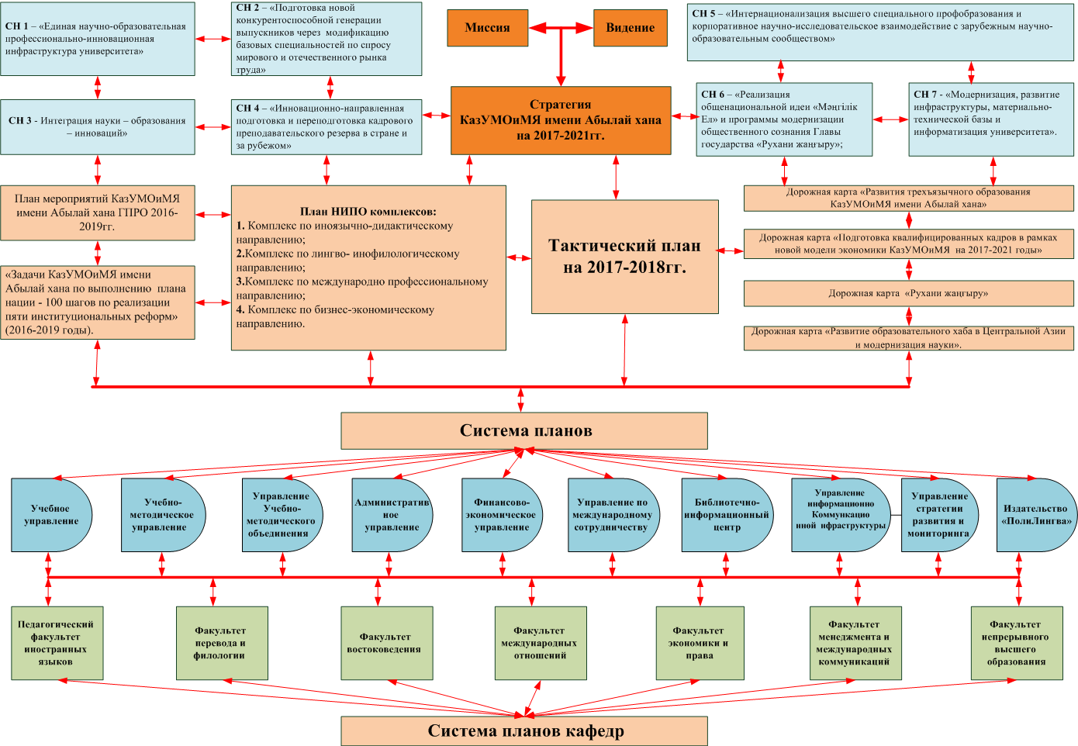
8. Стратегия развития КазУМОиМЯ им.Абылай хана

Slide 9
9. Стратегия развития КазУМОиМЯ им.Абылай хана

Slide 10
10.Стратегия развития КазУМОиМЯ им.Абылай хана
ТАКТИЧЕСКИЕ ЗАДАЧИ ДЕЯТЕЛЬНОСТИ УНИВЕРСИТЕТА ЗА ОТЧЕТНЫЙ ГОД
1
2
3
4
ВВЕДЕНИЕ СИСТЕМЫ НЕЗАВИСИМОЙ ОЦЕНКИ И СЕРТИФИКАЦИИ КАЧЕСТВА ПОДГОТОВКИ СПЕЦИАЛИСТОВ С ПРИВЛЕЧЕНИЕМ ПРОФЕССИОНАЛЬНОГО И АКАДЕМИЧЕСКОГО СООБЩЕСТВА;
ОТКРЫТИЕ НОВЫХ БАЗОВЫХ КАФЕДР, ЦЕНТРОВ КООПЕРАЦИИ СОВМЕСТНО С КРУПНЫМИ КОМПАНИЯМИ, ВВЕДЕНИЕ СИСТЕМЫ СОГЛАСОВАНИЯ ОБРАЗОВАТЕЛЬНЫХ ПРОГРАММ С ЗАКАЗЧИКАМИ;
ОБЕСПЕЧЕНИЕ ПРОФИЛЬНО-ПРОГРАММНОЙ СПЕЦИАЛИЗАЦИИ ПОЛИВАРИАТИВНОГО ХАРАКТЕРА ПО ГОРИЗОНТАЛЬНОЙ МОДУЛЬНО-КОМПЕТЕНТНОСТНОЙ ТРАЕКТОРИИ И ОЦЕНКИ ЕЕ ПРОДУКТИВНОСТИ;
ВВЕДЕНИЕ КАЧЕСТВЕННО-ИЗМЕРИТЕЛЬНОЙ СИСТЕМЫ ОЦЕНКИ СОСТАВА КОМПЕТЕНЦИЙ КАК ПРОФЕССИОНАЛЬНО-КАЧЕСТВЕННОЙ СИСТЕМЫ.
ТАКТИЧЕСКИЕ ЗАДАЧИ ДЕЯТЕЛЬНОСТИ УНИВЕРСИТЕТА
НА 2017-2018 УЧЕБНЫЙ ГОД
1
2
3
4
ПРОГРАММА ОБЕСПЕЧЕНИЯ КОНКУРЕНТОСПОСОБНОСТИ, ЭКСПОРТИРУЕМОСТИ И МЕЖДУНАРОДНОЙ ЭКВИВАЛЕНТНОСТИ И ПРИЗНАВАЕМОСТИ КАЧЕСТВА ОБРАЗОВАНИЯ
МЕЖДУНАРОДНАЯ КВАЛИФИКАЦИОННАЯ АДАПТАЦИЯ МОДЕЛИ, СОДЕРЖАНИЯ,
СТРУКТУРЫ,
КАЧЕСТВЕННО-СТАНДАРТНЫХ ПОКАЗАТЕЛЕЙ ОБРАЗОВАТЕЛЬНЫХ ПРОГРАММ
ФОРМИРОВАНИЕ ПРОФЕССИОНАЛЬНО-ОБРАЗОВАТЕЛЬНЫХ КОМПЕТЕНЦИЙ, СООТВЕТСТВУЮЩИХ МЕЖДУНАРОДНО-ПРИЗНАННЫМ КВАЛИФИКАЦИОННЫМ СТАНДАРТАМ
ВВЕДЕНИЕ КАЧЕСТВЕННО-ИЗМЕРИТЕЛЬНОЙ СИСТЕМЫ ОЦЕНКИ СОСТАВА КОМПЕТЕНЦИЙ ПО КАЖДОЙ СПЕЦИАЛЬНОСТИ.

Slide 11
Стратегические ключевые показатели эффективности
КазУМОиМЯ имени Абылай хана на 2017-2021 годы
11. Стратегия развития КазУМОиМЯ им.Абылай хана
Избранные стратегические ключевые показатели | 2017 | 2018 | 2019 | 2020 | 2021
Позиция в мировом рейтинге QS | 801+ | 801+ | 701+ | 600+ | 600+
Количество студентов и слушателей программ всех типов | 6000 | 6000 | 6500 | 6700 | 7000
Доля обучающихся по приоритетным специальностям по новой структуре занятости (%) | 10 | 10 | 10 | 10 | 10
Доля студентов университета, участвующих в программах внутриказахстанской и международной академической мобильности (%) | 0,5 | 0,5 | 1,5 | 2,0 | 2,0
Доля трудоустроенных выпускников, обучившихся по госзаказу (%) | 85 | 85 | 85 | 85 | 85
Количество студентов, охваченных программами грантовой поддержки талантливой молодежи (человек) | 20 | 20 | 30 | 35 | 35
Доля образовательных программ с дополнительной языковой подготовкой (%) | 10 | 10 | 20 | 30 | 40
Доля ППС имеющих ученую степень (%) | 60 | 60 | 65 | 70 | 70

Slide 12
12. Стратегия развития КазУМОиМЯ им.Абылай хана
Стратегические ключевые показатели эффективности
КазУМОиМЯ имени Абылай хана на 2017-2021 годы
Избранные стратегические ключевые показатели | 2017 | 2018 | 2019 | 2020 | 2021
Количество привлеченных практиков для реализации научно-образовательной деятельности (человек) | 25 | 25 | 40 | 60 | 70
Доля ППС участвующих в программах кадровой мобильности (%) | 5 | 5 | 7 | 10 | 10
Повышение квалификации ППС за счет внебюджетных средств (%) | 20 | 20 | 20 | 20 | 20
Доля сотрудников, включенных в кадровый резерв (%) | 10 | 10 | 10 | 15 | 15
Количество публикаций в научных изданиях с импакт-фактором (Scopus и др.) (единиц) | 66 | 66 | 76 | 78 | 85
Количество проектов, выполняемых молодыми учеными (единиц) | 7 | 7 | 8 | 8 | 10
Доля обновления инновационной инфраструктуры университета (%) | 3 | 3 | 5 | 7 | 9
Количество проектов, направленных на поддержку интеллектуальной молодежи (единиц) | 8 | 8 | 8 | 10 | 10

Slide 13
13. Стратегия развития КазУМОиМЯ им.Абылай хана
Стратегические ключевые показатели эффективности
КазУМОиМЯ имени Абылай хана на 2017-2021 годы
Избранные стратегические ключевые показатели | 2017 | 2018 | 2019 | 2020 | 2021
Доля молодых специалистов и студентов, магистрантов, выполнявших научные исследования и разработки (%) | 50 | 50 | 50 | 60 | 70
Количество инновационных проектов, разработанных и реализуемых молодежью университета (штук) | 8 | 8 | 8 | 8 | 8
Доля преподавателей, преподающих на государственном, иностранном языках (%) | 50/30 | 50/30 | 50/30 | 60/40 | 65/50
Международная аккредитация | AQUIN AQAS НААР | AQUIN НААР | AQUIN НААР | AQUIN НААР | AQUIN НААР

Slide 14
14.Стратегия развития КазУМОиМЯ им.Абылай хана
Достижения КазУМОиМЯ имени Абылай хана
Казахский университет международных отношений и мировых языков имени Абылай хана входит в число ведущих университетов Казахстана. КазУМОиМЯ занимает особую нишу в образовательном пространстве РК.
Это - специализированный университет, обобщающий лучшие казахстанские и международные образовательные традиции и практики, умело сочетающий качество образовательного процесса с предметным разнообразием образовательных программ. Университет вовлечен в международное академическое пространство, имеет набор внешних связей, исследовательских проектов с зарубежными партнерами.

Slide 15










15.Стратегия развития КазУМОиМЯ им.Абылай хана
Достижения КазУМОиМЯ имени Абылай хана
Высокое качество учебного процесса подтверждается международным признанием:
«Австрийский почетный крест» за вклад
в развитие образования и культуры
Международная почетная награда "Академическая пальмовая ветвь" (Франция)
Международная награда «Европейское качество»
Международная награда «Объединенная Европа» за вклад в развитие Европейской интеграции
Международный сертификат качества Швейцарского института стандартов качества "SIQS"
Международная почетная награда «Сократ» за вклад в интеллектуальное развитие молодого поколения
Национальный сертификат и настенная медаль по социально-экономическим отраслям
«Лидер отрасли»
Почетное звание «Лидера Образования», присвоенное Кембриджской Научной Ассоциацией
Международная награда за вклад в науку
"Орден М.Ломоносова" (Россия)

Slide 16
16. Стратегия развития КазУМОиМЯ им.Абылай хана
Достижения КазУМОиМЯ имени Абылай хана
КазУМОиМЯ имени Абылай хана является членом авторитетных Международных ассоциаций:
Международной Ассоциации Университетов (ЮНЕСКО),
Eurasia-Pacific United,
3-х Международных Ассоциаций по Туризму (ATLAS, AMFORTH, EURHODIP)
Международной Ассоциации франкофонных университетов (AUF),
Международной академии наук высшей школы, Ассоциации Школ международных отношений (МГИМО) УМО, МГЛУ, Европейского языкового совета (ELC),
Консорциума гуманитарных университетов стран-членов ШОС,
Консорциума Лингвистических университетов стран-членов ЕврАзЭС,
Ассоциация EUPRERA (The European Public Relations Education and Research Association) Бельгия,
The European Association for International Education (EAITE).

Slide 17
17. Стратегия развития КазУМОиМЯ им.Абылай хана
Достижения КазУМОиМЯ имени Абылай хана
Подтверждением высокой степени организации и качества учебного процесса в КазУМОиМЯ имени Абылай хана является международная аккредитация образовательных программ
НААР
AQAS
АCQUIN
QS World Universities Rankings
701+

Slide 18
18. Стратегия развития КазУМОиМЯ им.Абылай хана
Достижения КазУМОиМЯ имени Абылай хана
Сотрудничество с зарубежными партнёрами реализуется в рамках 115 договоров, соглашений, меморандумов. В числе приоритетных направлений образовательной деятельности университета - содействие трудоустройству выпускников, мониторинг региональных потребностей в специалистах.
КазУМОиМЯ им.Абылай хана осуществляет несколько международных проектов, финансируемых программами Европейской комиссии (Tempus и Erasmus), Немецким исследовательским фондом (DFG), Агентством франкофонных университетов (AUF), Корейским культурным фондом (Korea Foundation).
КазУМОиМЯ имени Абылай хана предлагает совместные образовательные программы бакалавриата и магистратуры с такими вузами как: МГЛУ, РУДН, Уханьский университет, Даляньский университет, Университет международного бизнеса и экономики, Университет Ланьчжоу, Университет Тиссайд, Женевская бизнес школа, Университет Вебстер, Университет Кенг Хи, Университет Пуатье. Программы двойного диплома позволяют студентам получить два документа об образовании: диплом КазУМОиМЯ и диплом зарубежного вуза-партнера.

Slide 19

19. Стратегия развития КазУМОиМЯ им.Абылай хана
Достижения КазУМОиМЯ имени Абылай хана
Азербайджанский Университет языков
Ереванский государственный лингвистический университет имени В.Я.Брюсова
Университет Вены
Минский государственный лингвистический университет
Белорусский государственный экономический университет
Великотырновский университет Св. Кирилла и Мефодия
Софийский Университет Св. Климента Орхидского
Университет Нортхэмптон
Университет Астон
Университет Тиссайд
Гиссенский университет имени Юстуса Либига
Университет Бамберг
Университет Пассау
Университет Индианаполис, Афинский кампус
Институт технологии Серрес
Международный университет Каталунии
Университет Балеарских островов
Университет Аликанте
Университет Генуи
Университет Бергамо
Международный университет Кипра
Далянский университет иностранных языков
Далянский университет
Столичный педагогический университет
Университет международного бизнеса экономики
Илийский педагогический университет
Университет экономики и бизнеса
Колледж международного образования, Синьцзяньский Аграрный Университет
Тяньцзинский педагогический университет
Цюнчжоуский университет
Шэньянский педагогический университет
Классический университет Центрального Китая
Кыргызский государственный университет им. Арабаева
Кыргызский национальный университет им. Баласагына
Бишкекский гуманитарный университет им. Карасаева
Институт менеджмента информационных систем
Университет Хэлп
Университет Кебангсаан
Университет прикладных наук Ханзе
Университет Вайкато
Пакистанский университет иностранных языков
Институт междисциплинарных исследований Артис Либералис
Университет Силезии в Катовице
Университет Бабеж-Боляй
Университет Крайова
Московский государственный лингвистический университет
Институт международных связей
Российский государственный торгово-экономический университет

Slide 20

20. Стратегия развития КазУМОиМЯ им.Абылай хана
Достижения КазУМОиМЯ имени Абылай хана
МГУ им.Ломоносова (Высшая школа переводчиков)
Волгоградский государственный социально-педагогический университет
Aлтайский государственный университет
Университет Аризоны
Университет Арканзаса
Университет Калифорнии
Университет Алабамы
Таджикский государственный университет права, бизнеса и политики
Российско-Таджикский (славянский) университет
Таджикский национальный университет
Srinakharinwirot University
Юлдызский технологический университет
Академия туризма в Анталии
Университет Кахраманмарас
Университет Кастамону
Университет Бахчешехир
Самаркандский государственный институт иностранных языков
Полтавский национальный пед. университет им. Короленко
Университет Пуатье
Университет Сорбонна
Университет Минзу
Уханьский университет
Синьцзянский университет
Университет Ланджоу
Университет Страсбург
Карлов университет
Женевская школа дипломатии и международных отношений
Университет Фрибург
Национальный Университет Чунгнам
Сунлин колледж
Университет Вонгван
Университет Кейменг
Университет Кукмин
Университет Джунгбу
Университет Тэджон
Университет Кенг Хи
Ханкукский университет иностранных языков
Национальный Университет Чунанг
Университет Аджу
Университет Джеонджу
Университет Пукенг
Университет Тэгу
Университет Чунбук
Университет Пусан
Университет Кангнам
Университет Педжэ
Университет Цукуба
Иркутский государственный лингвистический университет
Северо-Восточный федеральный университет Аммосова
Московский государственный институт международных отношений (Университет) МИД России

Slide 21
21. Стратегия развития КазУМОиМЯ им.Абылай хана
Достижения КазУМОиМЯ имени Абылай хана
Образовательные программы Бакалавриат | Образовательные программы Магистратура | Образовательные программы Докторантура PhD
5В011900 – Иностранный язык: два иностранных языка 5В020200 - Международные отношения 5В020700 - Переводческое дело (референт), 5В020725 - Переводческое дело (переводчик-синхронист с казахского на русский язык) 5В020726 - Переводческое дело (переводчик-синхронист с казахского на другие языки) 5В020900 - Востоковедение 5В021000 - Иностранная филология 5В030100 – Юриспруденция 5В030200 - Международное право 5В050400 - Журналистика, 5В050500 - Регионоведение 5В050600 – Экономика 5В051000 – Государственное и местное управление 5В051100 – Маркетинг 5В051400 – Связь с общественностью 5В050700 – Менеджмент 5В090200 – Туризм 5В091200 – Ресторанное дело и гостиничный бизнес | 6М011900 – Иностранный язык: два иностранных языка, 6М020200 - Международные отношения 6М020400 - Культурология 6М020700 - Переводческое дело (референт, синхронист) 6М010300 – Педагогика и психология 6М020900 - Востоковедение 6М021000 - Иностранная филология 6М030200 - Международное право 6М050400 - Журналистика, 6М050500 – Регионоведение 6М050600 – Экономика 6М051000 – Государственное и местное управление 6М051100 – Маркетинг 6М090200 – Туризм | 6D021000 - Иностранная филология 6D011900 – Иностранный язык: два иностранных языка 6D020700 - Переводческое дело 6D020200 - Международные отношения

Slide 22






Международная аккредитация
22. Стратегия развития КазУМОиМЯ им.Абылай хана

Slide 23
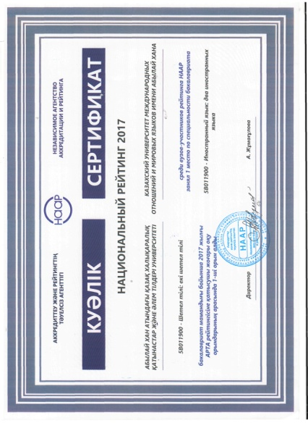
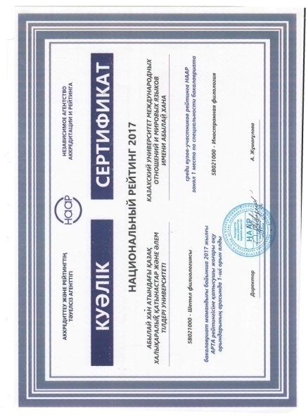
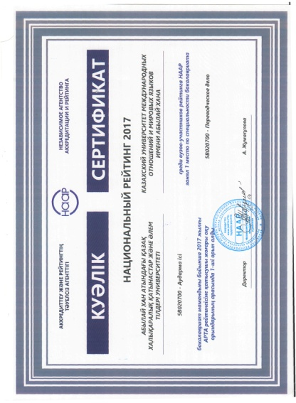
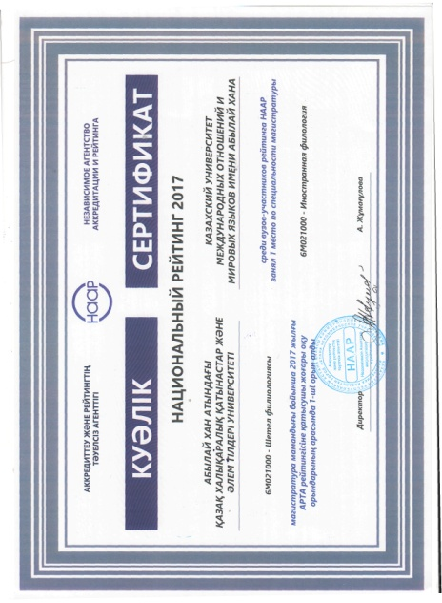
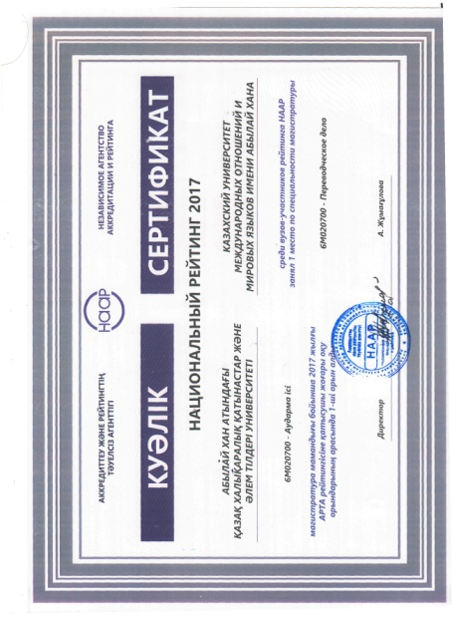
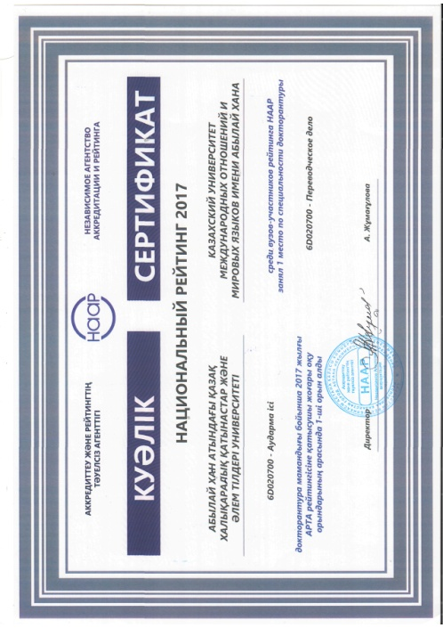
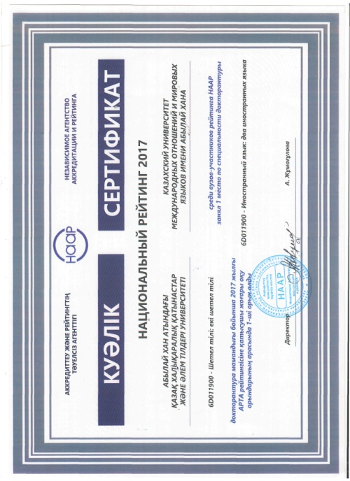
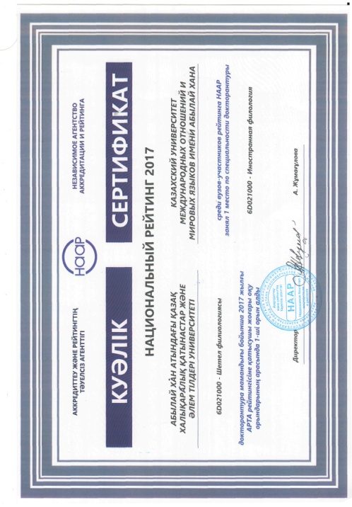
23. Стратегия развития КазУМОиМЯ им.Абылай хана
Результаты национального рейтинга НААР за 2017 год
6

Slide 24


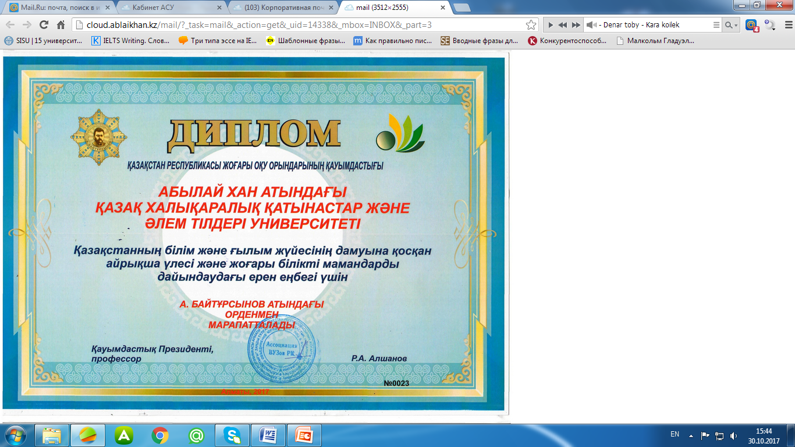
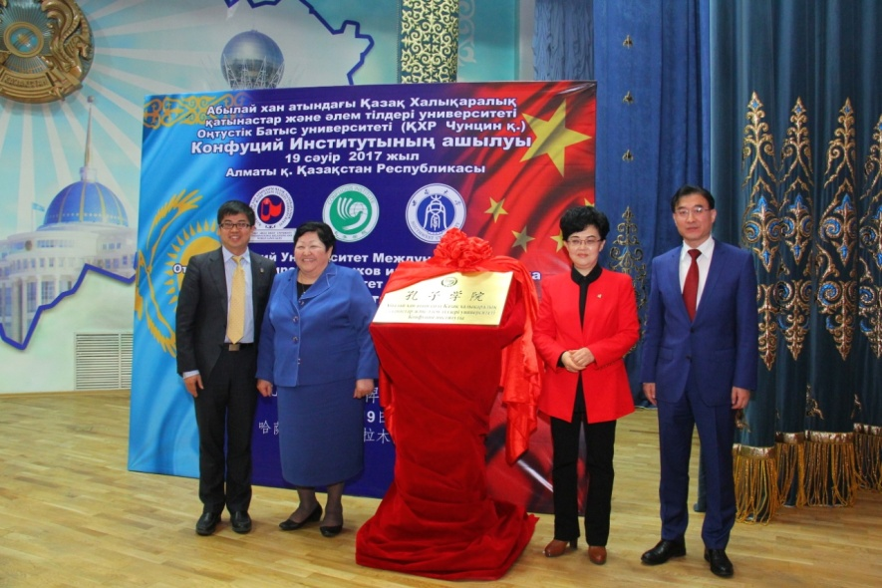
24. Стратегия развития КазУМОиМЯ им.Абылай хана
75-ЛЕТНИЙ ЮБИЛЕЙ УНИВЕРСИТЕТА

Slide 25

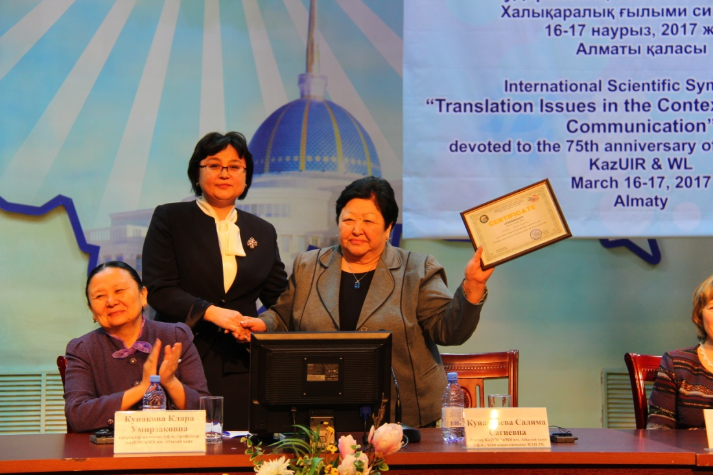
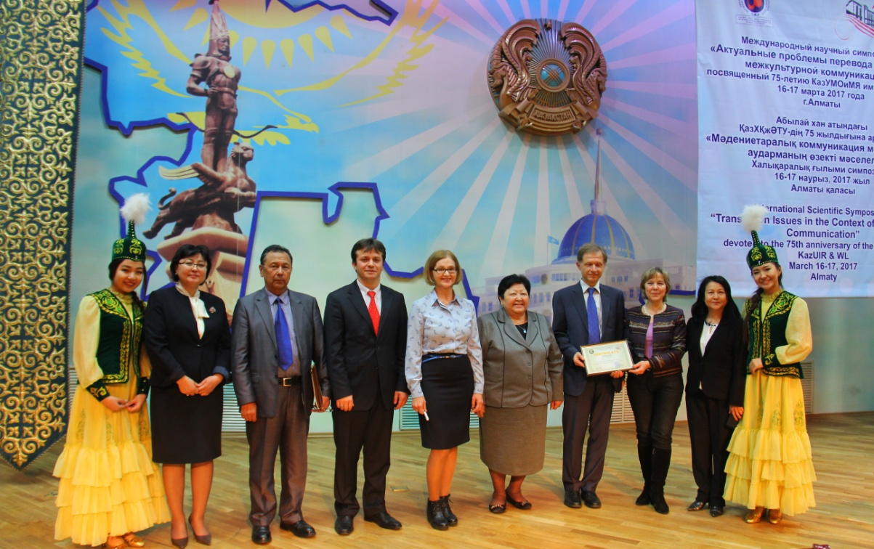
25. Стратегия развития КазУМОиМЯ им.Абылай хана
Общественный фонд «Переводчики Казахстана»

Slide 26

26. Стратегия развития КазУМОиМЯ им.Абылай хана
Вступление Университета в программу ООН «Академическое влияние» (academic impact) (UNAI)
(UNAI) это – глобальная инициатива Генерального секретаря ООН г-на Пан Ги Муна, которая призывает все университеты мира активно сотрудничать с ООН в реализации целей и мандата организации через образование и научные исследования, создает интеллектуальную культуру, социальную ответственность через академическую среду.

Slide 27


27. Стратегия развития КазУМОиМЯ им.Абылай хана
Международные сертификационные программы по языковой стандартизации
Был подписан договор с руководством Международных сертификационных программ по языковой стандартизации по формату NILE, проводимых Университетом Норвич (Великобритания) по которой 10 наших преподавателей прошли переподготовку и получили сертификаты тренеров по этой программе

Slide 28
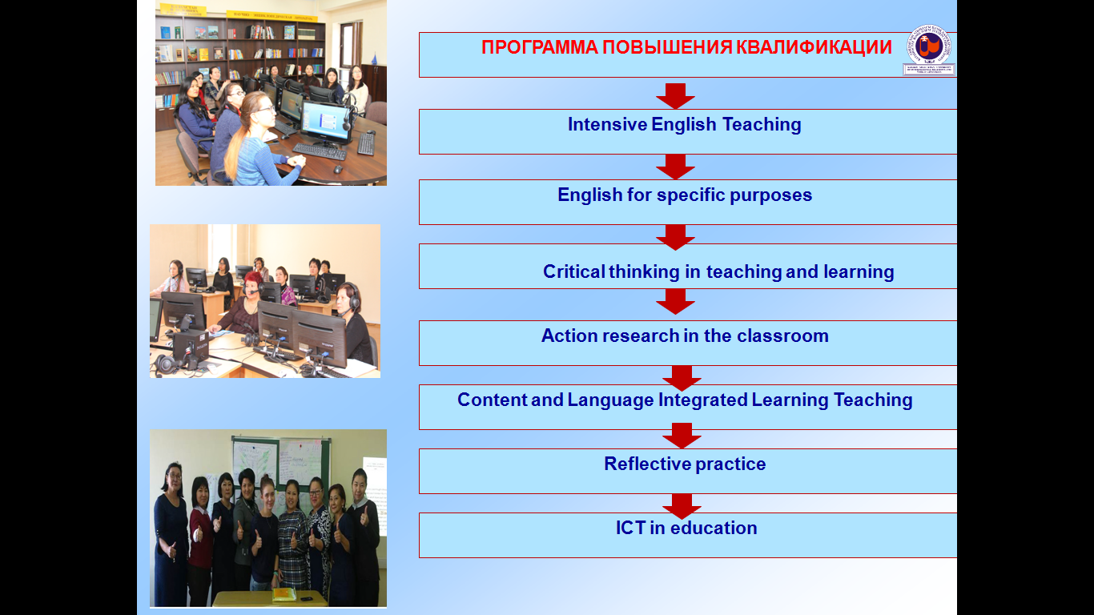
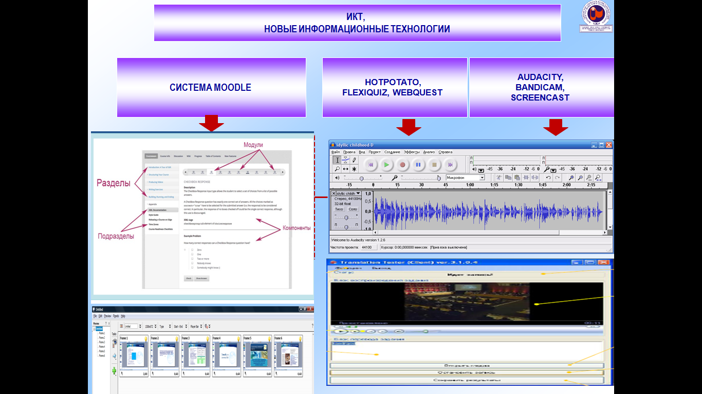
28. Стратегия развития КазУМОиМЯ им.Абылай хана
Программы повышения квалификации
преподавателей иностранного языка
13

Slide 29

29. Стратегия развития КазУМОиМЯ им.Абылай хана
Иноязычный комплекс словарей и разговорников
по 5 рабочим языкам для выставки ЭКСПО-2017

Slide 30































Международное сотрудничество с зарубежными вузами
30. Стратегия развития КазУМОиМЯ им.Абылай хана
105 вузов-партнеров из 31 страны и
13 международных организаций

Slide 31







Академическая мобильность
31. Стратегия развития КазУМОиМЯ им.Абылай хана
  Исходящая академическая мобильность студентов бакалавриата и магистратуры за 2016-2017 уч.г. составила 134 выездов.
17
6
111

Slide 32
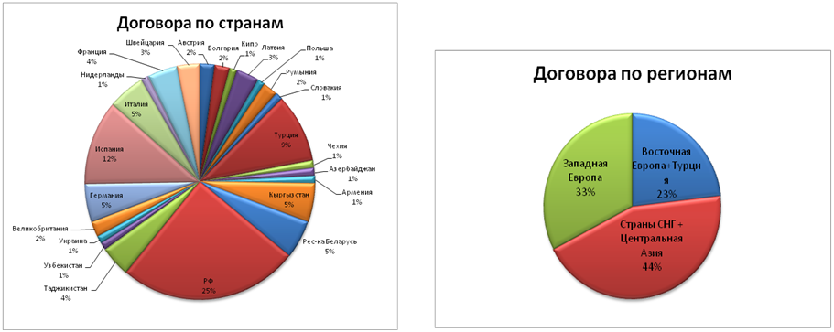
32. Стратегия развития КазУМОиМЯ им.Абылай хана

Slide 33
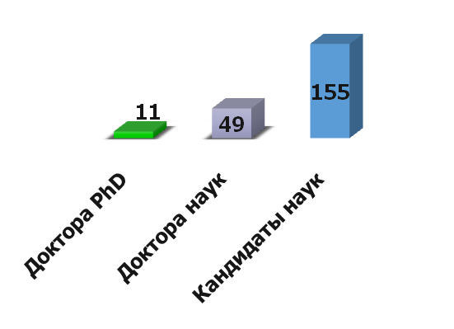
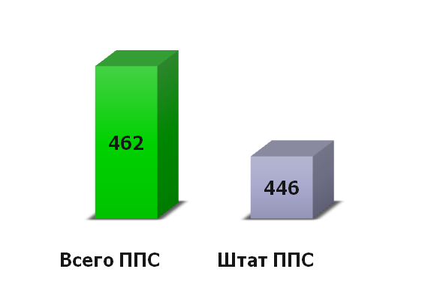
33. Стратегия развития КазУМОиМЯ им.Абылай хана
ПРОФЕССОРСКО-ПРЕПОДАВАТЕЛЬСКИЙ СОСТАВ
на 2016-2017 учебный год
Штатность ППС –96,5%
Остепененность – 50 %
196
140

Slide 34
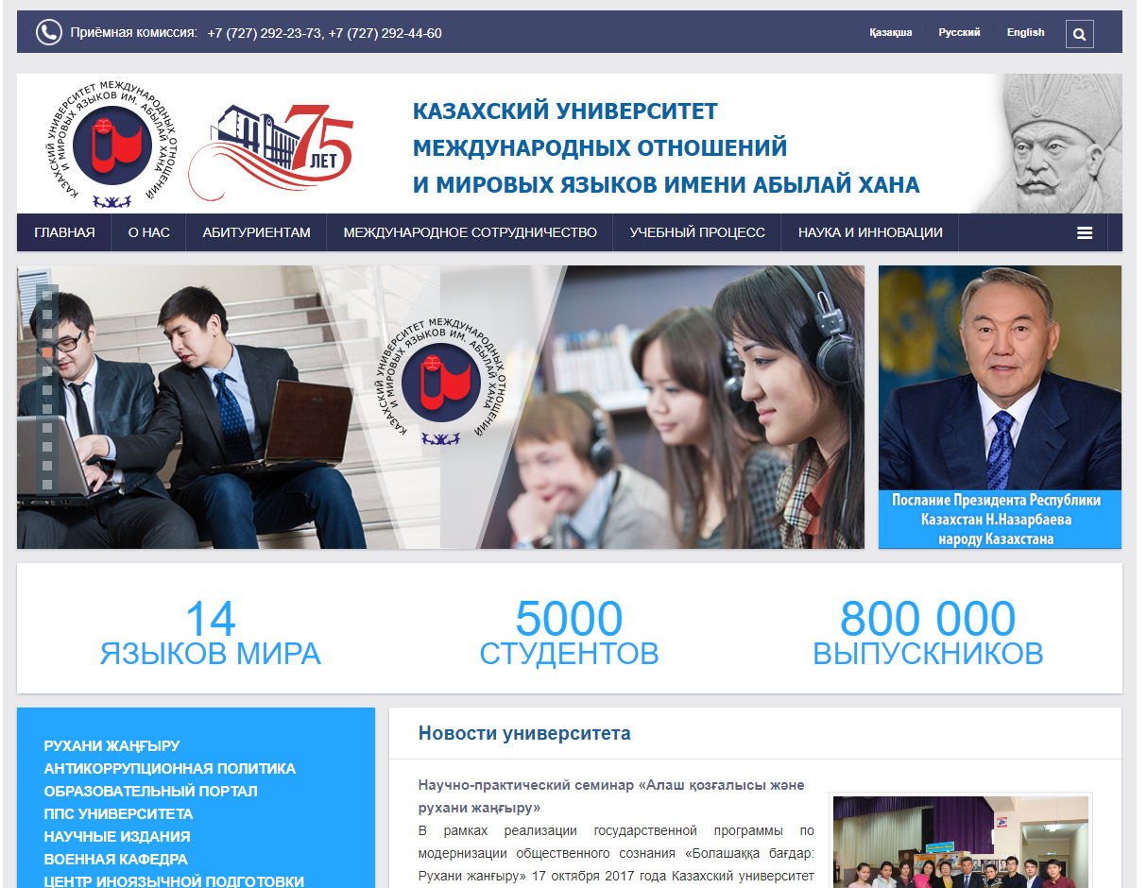
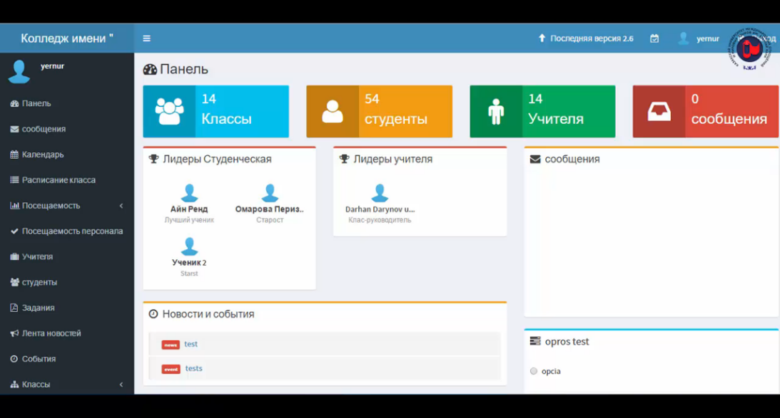
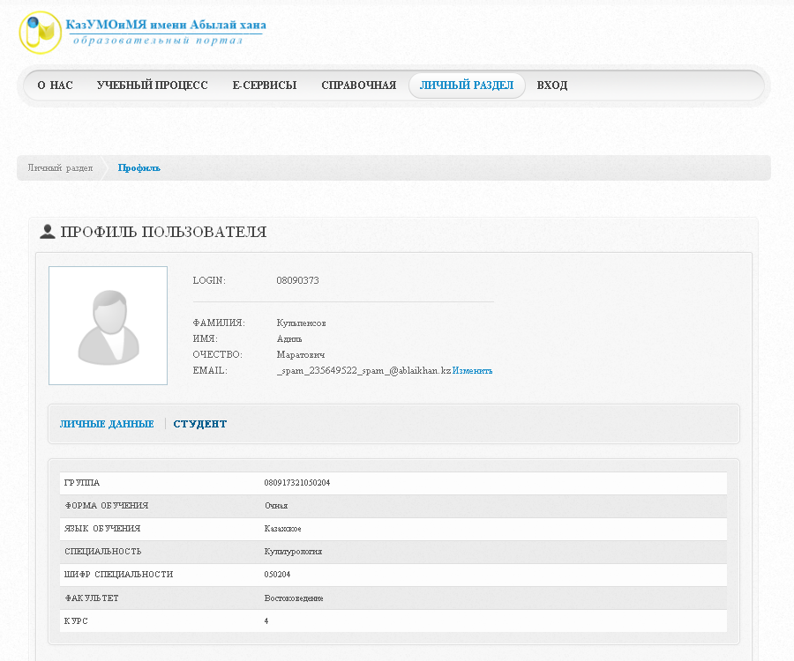
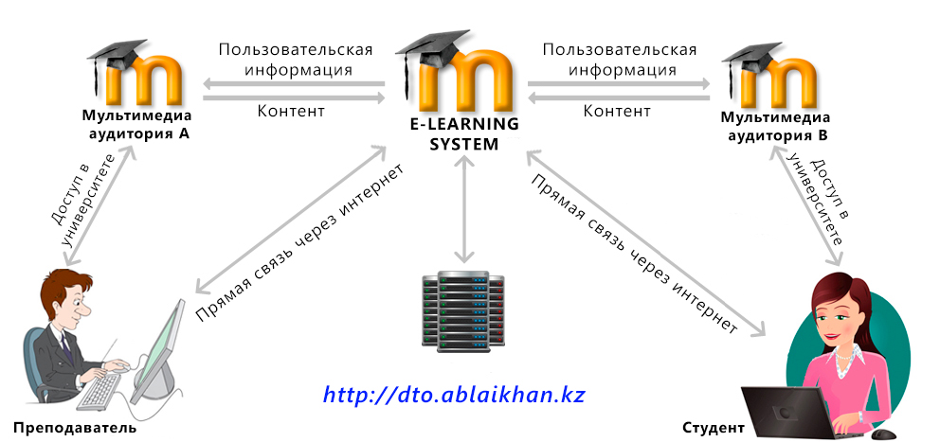
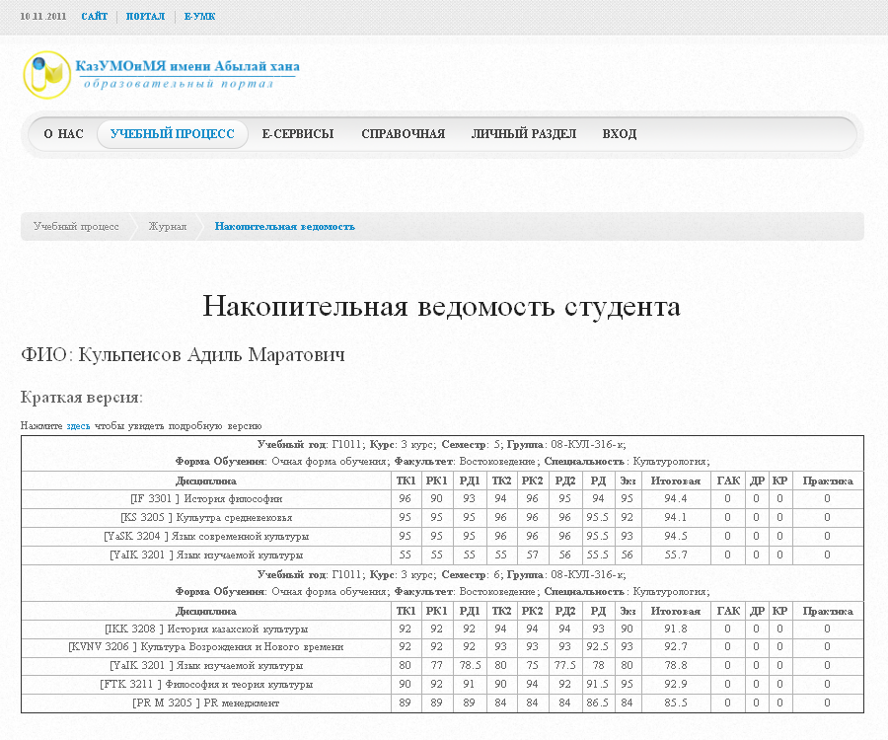
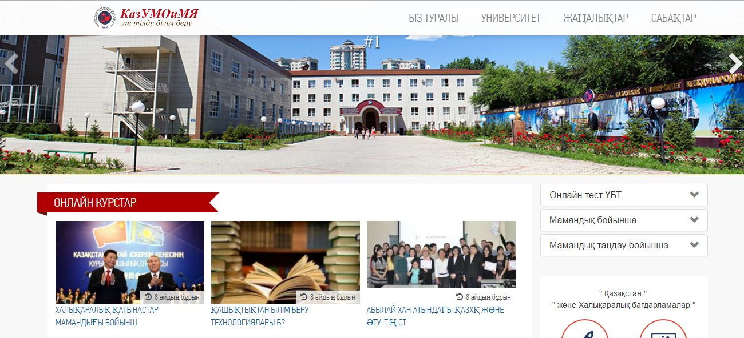
34. Стратегия развития КазУМОиМЯ им.Абылай хан
Е-Университет - Электронное обучение

Slide 35
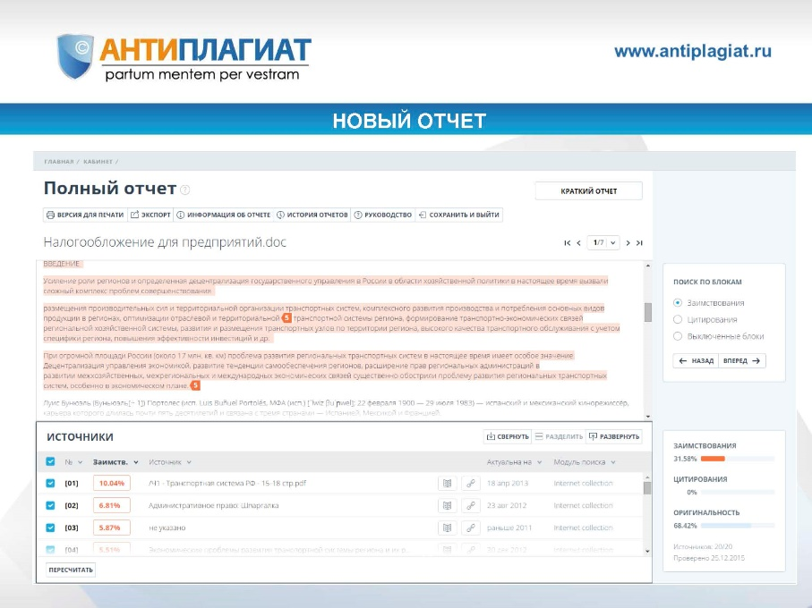


35. Стратегия развития КазУМОиМЯ им.Абылай хана
Е-Университет - Электронное обучение

Slide 36

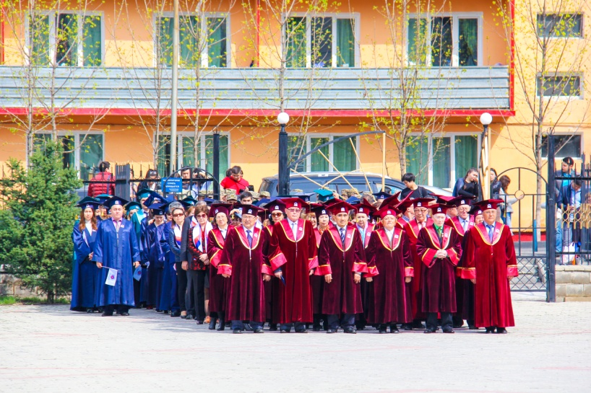
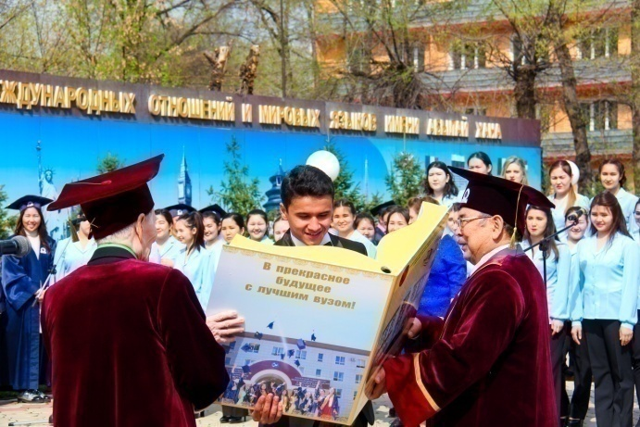
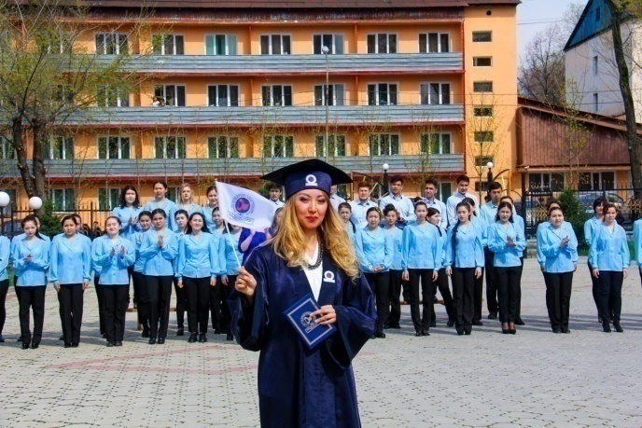
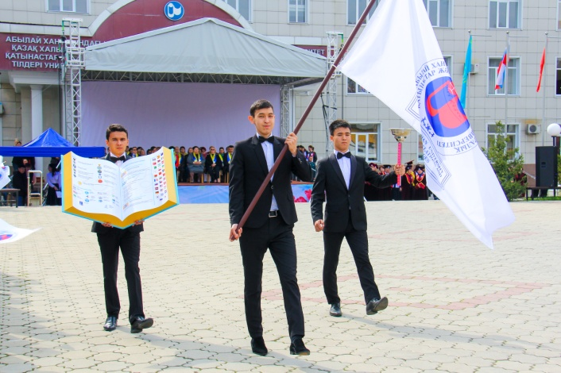
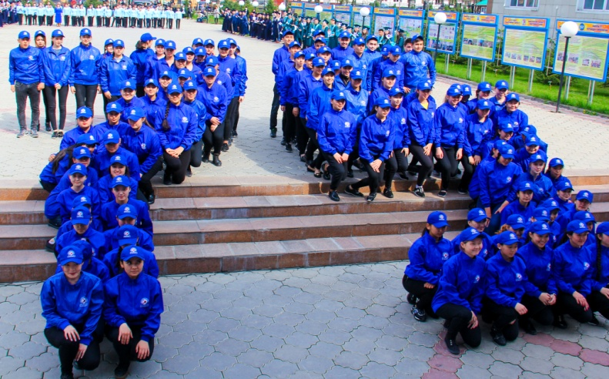
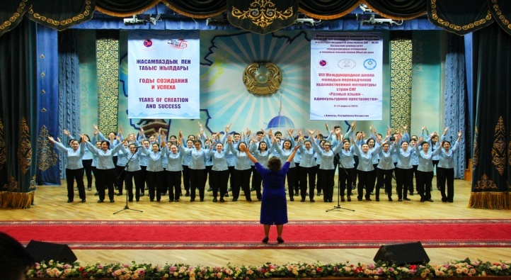

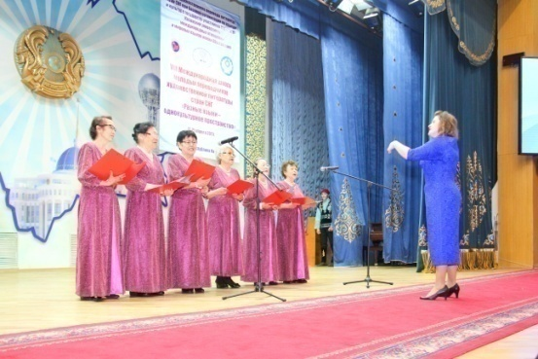
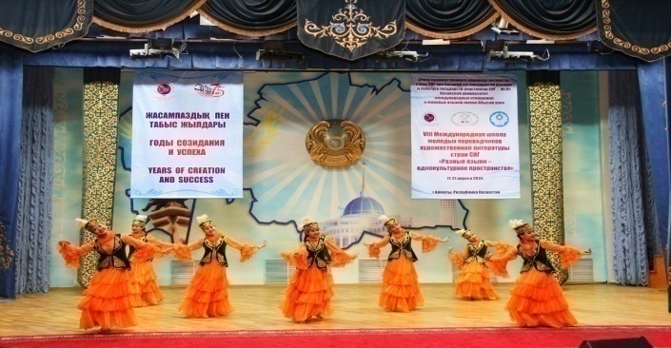
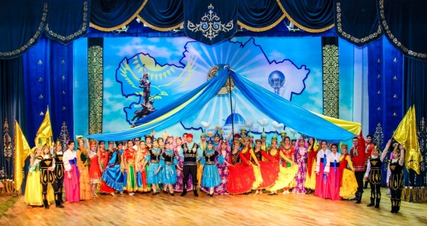
36. Стратегия развития КазУМОиМЯ им.Абылай хана
Празднование 75-летнего юбилея КазУМОиМЯ
75-летие КазУМОиМЯ

Slide 37


37.Стратегия развития КазУМОиМЯ им.Абылай хана
Приоритеты стратегического развития КазУМОиМЯ имени Абылай хана
Основными приоритетами стратегического развития университета на период до 2021 года являются:
усилить лидирующие позиции КазУМОиМЯ имени Абылай хана на мировом и казахстанском рынке образовательных услуг;
укрепление экономического положения и развитие инфраструктуры университета в качестве важнейших условий выполнения им функций одного из ведущего казахстанского центра образования, науки и культуры;
повышение профессионального уровня и слаженности в деятельности профессорско-преподавательского, научного и управленческого персонала КазУМОиМЯ имени Абылай хана;
реализация эффективной системы управления университетом на базе принципов менеджмента качества;
оптимизация материальных и иных ресурсов, привлекаемых для реализации обозначенных выше целей, обеспечить долгосрочную финансовую стабильность Университета.
Программа развития КазУМОиМЯ имени Абылай хана рассчитана на 2017-2021 годы. За этот срок университет намерен укрепить потенциал конкурентных преимуществ, нарастить темп, масштаб и глубину изменений как в образовательной и научно-исследовательской деятельности, так и в вопросах управления и привлечения профессиональных кадров.

Slide 38

38.Стратегия развития КазУМОиМЯ им.Абылай хана
Управление рисками
Внешние риски | Внутренние риски
Несовершенство нормативно-правовой базы в области образования и науки | Дисбаланс между реальными потребностями рынка труда и специальностями выпускников
Экономический кризис, инфляция | Снижение уровня качества предоставляемых образовательных услуг
Снижение бюджетной составляю­щей финансирования | Снижение рейтинговых позиций
Использование западными университетами массовых открытых онлайн курсов (MOOК), которые дают им возможность предлагать качественное высшее образование за символическую плату | Неэффективное использование внебюджетных средств для стимулирования профессорско-преподаватель­ского состава и административно-управленческого персонала
Конкуренция со стороны зарубежных вузов, в том числе Центральной Азии | Недостаточное развитие материально-технической базы университета
Изменение Классификатора (перечня) специальностей высшего и послевузовского образования | Получение студентами теоретических, часто устаревших знаний, на которые работодатели должны тратить много времени на переподготовку выпускников к реальным условиям труда
Зависимость от мировых тенденций, изменение конъюнктуры рынка образовательных услуг | Недостаточная привлекательность образовательных программ для иностранных обучающихся

Slide 39
39. Стратегия развития КазУМОиМЯ им.Абылай хана
Управление рисками
Внешние риски | Внутренние риски
Демографические тенденции сокращения количества абитуриентов | Снижение среднего возраста профессорско-преподавательского состава с учёными степенями
Закрытие предприятий, фирм, компаний, заключивших договоры с университетом на подготовку обучающихся с дальнейшим трудоустройством | Неэффективная кадровая политика (повышение квалификации преподавателей, программы обмена препода­вателями, привлечение сторонних специалистов и др.)
Сокращение объемов финансируе­мых хоздоговорных и госбюджетных НИР | Неэффективная структура управления университетом
Переход учреждений бюджетной сферы на новую систему оплаты труда | Риск несоответствия результатов вложенным средствам
Изменение психологического кли­мата в обществе | Недостаточное число сертифицированных внутренних аудиторов
Снижение интереса к получению высшего образования, прибыльнее начинать работать | Возможный отток кадров в другие сферы
Отток молодежи на заработки за рубеж | Недостаток квалифицированных специалистов

Slide 40
40. Стратегия развития КазУМОиМЯ им.Абылай хана
Меры по снижению рисков
КазУМОиМЯ имени Абылай хана ориентирован на предоставление образовательных услуг по разумным ценам, доступным для широкого круга казахстанских семей;
актуализация содержания образовательных программ, оценка их соответствия лучшей мировой практике, устранение устаревшего контента, применение наиболее эффективных методов преподавания и обучения;
усиление профориентационной работы по приоритетным направлениям, имеющим государственный заказ на подготовку специалистов;
повышение роли преподавателя в КазУМОиМЯ имени Абылай хана, трансформация лектора в наставники, тренеры-коучи с которыми студенты смогут активно обсуждать темы занятий;
создание современной платформы электронного обучения, разработка и интеграция массовых открытых онлайн курсов (МООК) в образовательные программы для привлечения студентов из Центральной Азии и других стран;
активизация работы с потенциальными работодателями с целью заключения договоров на подготовку специалистов;
привлечение дополнительных источников финансирования и увеличение количества договоров с вузами;
получение лицензий по новым специальностям Классификатора специальностей высшего и послевузовского образования;
отбор и рекомендации для поступления в магистратуру выпускников бакалавриата, имеющих GPA 3,5 и выше;
участие в программах академической мобильности;
организация повышения квалификации преподавателей университета в ведущих научных и образовательных отечественных и зарубежных центрах;
предоставление грантов университета на подготовку специалистов с послевузовским образованием (учёная степень доктора PhD);

Slide 41
41. Стратегия развития КазУМОиМЯ им.Абылай хана
Меры по снижению рисков
привлечение зарубежных специалистов к реализации образовательных программ высшего и послевузовского образования;
разработка индикаторов качества предоставляемых образовательных услуг и мониторинг их выполнения;
изучение и внедрение опыта ведущих казахстанских и зарубежных вузов при разработке образовательных программ;
мониторинг потребностей рынка труда в специалистах с высшим и послевузовским образованием;
включение в образовательные программы высшего и послевузовского образования междисциплинарных модулей;
внедрение в образовательный и научный процесс инновационных технологий;
открытие новых специальностей высшего и послевузовского образования по актуальным направлениям развития экономического сектора;
обновление ресурсной базы университета;
участие в рабочих группах по совершенствованию нормативной правовой базы в области образования и науки МОН РК;
сотрудничество с зарубежными вузами в области образования и науки;
разработка и реализация совместно с зарубежными вузами образовательных и научных программ;
трудоустройство выпускников магистратуры и докторантуры с высокими академическими показателями, имеющих научные достижения и опыт участия в международных образовательных и научных проектах.

Slide 42

42. Стратегия развития КазУМОиМЯ им.Абылай хана
SWOT-анализ по миссии, целям и задачам университета
S (strength) - сильные стороны
W (weakness) - слабые стороны
1. Лидер в РК по подготовке специалистов по иноязычному образованию;
2. КазУМОиМЯ имени Абылай хана входит в число 14 потенциальных вузов для развития образовательного хаба в Центральной Азии.
3. Соответствие миссии целей и задач приоритетам экономических реформ Казахстана во всех областях и сферах деятельности;
4. Университет входит в рейтинг лучших университетов мира QS;
5. Наличие образовательного, научного и социально-культурного потенциала;
6.Наличие разработанных стратегических планов вуза;
7. Наличие внедренных систем по постоянному улучшению механизмов управления вузом, системы менеджмента качества.
1. Недостаточный инновационный
потенциал: мало внедряются результаты научных исследований;
2. Недостаточно включаются в научные
исследования студенты, магистранты и
ППС;
3. Невысокая активность участия ППС в финансируемых международных программах, грантовых проектах;
4. Ограниченные возможности комплексного финансирования стратегических целей и задач
О (opportunity) - возможности
Т (threat) – угрозы
1. Реформы по обеспечению соответствия уровня образования в РК мировым стандартам и требованиям;
2. Интегрированность в международное академическое сообщество;
3.Заинтересованность международных организаций образования, зарубежных вузов в сотрудничестве;
4. Рост спроса на высшее и послевузовское образование;
5. Благоприятная конкурентная среда на рынке образовательных услуг;
6.Признание университета общественностью, как центра подготовки кадров;
7.Использование международных стандартов серии ИСО 9001 для управления и контроля качества образования.
8.Добиваться следования этическим нормам со стороны администрации, преподавателей и обучающихся
1. Сокращение государственного финансирования;
2. Мировой экономический кризис и его прямое и косвенное воздействие на инфраструктуру образовательной среды
3. Активная политика конкурентов;
4. Нестабильность доходов населения, промышленных предприятий, субъектов малого и среднего бизнеса, которые выступают заказчиками квалифицированных кадров;
5. Негативное влияние демографической ситуации в РК на показатели количественных и качественных сторон набора студентов.

Slide 43
43. Стратегия развития КазУМОиМЯ им.Абылай хана
SWOT-анализ менеджмента университета
S (strength) - сильные стороны | W (weakness) - слабые стороны
1. Соответствие стратегических планов миссии, цели и задачам университета; 2. Наличие внедренных систем по постоянному улучшению механизмов планирования, системы менеджмента качества; 3. Соответствие организационной системы управления вуза миссии, целям и задачам; 4. Наличие стандартов организации, документированных процедур, методических инструкций; 5. Наличие системы мониторинга удовлетворенностью ППС и обучающихся административными процессами. | 1. Отсутствие четко отработанных теоретических и методологических систем оценки эффективности разработки и выполнения планов; 2. Сложность в прогнозировании финансовых ресурсов, которые поступают из бюджетных и внебюджетных средств; 3. Дефицит времени ППС и сотрудников на комплексное выполнение планов.
О (opportunity) - возможности | Т (threat) – угрозы
1. Наличие государственных ориентиров и приоритетов развития образовательной, научной и социально-культурной деятельности вузов; 2. Потенциальный спрос на образовательные услуги университета; 3. Большое число теоретических и методологических разработок по улучшению систем руководства и менеджмента; 4. Положительное влияние социально-экономических и институциональных факторов на совершенствование системы управления университетами. | 1. Динамика изменения внешней среды (социально-экономическая обстановка, демографическая ситуация); 2. Изменения в нормативной документации, которая регламентирует образовательную деятельность вузов; 3. Наличие законодательных и нормативных требований, которые ограничивают эффективность выполнения планов; 4. Большое количество запрашиваемых документов вышестоящими организациями системы образования.

Slide 44
44. Стратегия развития КазУМОиМЯ им.Абылай хана
SWOT-анализ по реализации образовательных программ
S (strength) - сильные стороны | W (weakness) - слабые стороны
1. Аккредитованные образовательные программы некоторых специальностей в международных и республиканских агентствах (ACQUIN, НААР, AQAS); 2. Опыт реализации двудипломных образовательных программ; 3. Международное признание, награды; 4. Наличие договоров с государственными и коммерческими структурами для организации практики студентов и трудоустройства выпускников; 5. Ежегодное участие в вузовской учебно-практической конференции; 6.Обеспеченность дисциплин многих специальностей учебной и учебно-методической литературой; 8. 100% обеспеченность дисциплин типовыми программами, УМКД по всем специальностям; 9. Функционирует собственный образовательный интернет - портал 10. Наличие успешного опыта международного сотрудничества в учебной и научной деятельности; 11. Наличие программ на английском языке. | 1. Отсутствие докторов наук по ряду специальностей, что не даёт возможности открытия магистратуры и докторантуры; 2. Недостаточное количество учебных пособий на казахском и английском языках; 3. Недостаточная академическая мобильность студентов и преподавателей; 4. Отсутствие международных совместных образовательных программ с другими вузами; 5. Старение ППС 6. Отсутствие среди совместителей практиков 7. Низкий уровень контроля 8. Слабые связи с выпускниками 9. Неэффективная профориентационная работа

Slide 45
45. Стратегия развития КазУМОиМЯ им.Абылай хана
SWOT-анализ по реализации образовательных программ
О (opportunity) - возможности | Т (threat) – угрозы
1. Достаточно высокая оценка качества подготовки студентов работодателями; 2. Открытие новых направлений и специализаций подготовки с учетом потребностей работодателей; 3. Развитие современных технологий преподавания; 4. Расширение интеграции сайта университета с социальными сетями, в том числе продвижение электронной приемной комиссии; 5. Привлечение студентов по программам академической мобильности и двойных дипломов из вузов стран Центральной Азии; 6. Позиционирование и продвижение Университета через внеучебную деятельность: участие в интеллектуальных, творческих, спортивных мероприятиях и конкурсах. 7. Развитие и разнообразие форм взаимодействия с выпускниками. | 1. Уменьшение количества бюджетных мест, выделяемых для подготовки по специальности; 2. Возрастающее конкурентное давление; 3. Насыщенность рынка специальностями; 4. Низкий уровень платежеспособного спроса на высококвалифицированные молодые кадры, высококачественное дополнительное образование и повышение квалификации; 5. Разобщенность преподавателей и студентов; 6. Отток квалифицированных преподавателей вследствие усиления конкуренции на рынке труда.

Slide 46
46.Стратегия развития КазУМОиМЯ им.Абылай хана
SWOT-анализ по кадровому потенциалу ППС и эффективности преподавания
S (strength) - сильные стороны | W (weakness) - слабые стороны
1. Деятельность ППС университета соответствует миссии, целям и задачам создания и функционирования университета; 2. Ориентация на компетентностную модель образования; 3. Повышение квалификации преподавателей в высших учебных заведениях Казахстана, ближнего и дальнего зарубежья; 4. Приглашение профессоров для чтения курсов лекций для студентов и ППС из различных казахстанских и зарубежных научных центров и вузов. | 1. Недостаточно используются новые образовательные технологии и интерактивные методы обучения, несмотря на достаточно хорошее техническое оснащение учебного процесса; 2. ППС слабо проявляет инициативу в участии в научно-исследовательских конкурсах, разработке научных проектов, имеющих прикладной характер для предприятий и организаций; 3. Пассивное участие ППС в культурно-массовых и спортивных мероприятиях.
О (opportunity) - возможности | Т (threat) – угрозы
1. Сохранение и развитие традиций совершенствования кадрового потенциала; 2. Привлечение молодых специалистов; 3. Сохранение и развитие корпоративной культуры; 4. Расширение возможностей повышения квалификации ППС в других регионах и странах; 5. Более активное участие в семинарах по СМК с выполнением реальных заданий, приближенных к деятельности вуза; 6. Улучшение обеспечения образовательного процесса квалифицированным учебно-вспомогательным персоналом. 7. Повышение количества онлайн курсов для всех форм обучения бакалавриата. | 1. Снижение уровня остепененности ППС вследствие перехода в конкурирующие вузы, с большей оплатой труда и занимающие более высокие позиции в рейтинге вузов; 2. Снижение уровня качества знаний обучения вследствие проблемы адаптации школьников к вузовской системе; 3. Влияние факторов, ограничивающих возможность получения преподавателями ученых степеней и званий : -недостаточное финансирование научно-исследовательской деятельности; -отдаленность научных центров, проводящих защиты кандидатских и докторских диссертаций и др.

Slide 47
47. Стратегия развития КазУМОиМЯ им.Абылай хана
SWOT анализ по научно-исследовательской работе в университете
S (strength) - сильные стороны | W (weakness) - слабые стороны
1.Наличие магистратуры и докторантуры (PhD); 2. Развитые научные школы; 3.Результативность научных исследований (ежегодное количество статей, докладов, учебников); 4.Организация и участие региональных в международных конференциях, форумах; 5. Издание межвузовских сборников научных трудов; 6.Издание монографий через университетское и центральные издательства; 7.Участие преподавателей в специализированных советах; 8. Работа научного семинара. | 1. Низкая вовлеченность ППП университета в конкурсы грантов, объявляемых зарубежными учреждениями, что является важнейшим резервом для повышения его рейтинга; 2.Большая загруженность учебным процессом, ограничивающим научную деятельность; 3. Значительная часть кафедр слабо участвует в привлечении внешнего финансирования научных исследований (гранты, хоздоговорные работы и др.); 4. Незначительное число публикаций в центральных и зарубежных журналах с импакт-фактором; 5. Недостаточная академическая мобильность студентов и преподавателей.
О (opportunity) - возможности | Т (threat) – угрозы
1. Привлечение зарубежных партнеров к подготовке кадров университета в магистратуре и докторантуре, внедрение обучения на английском языке по профильным направлениям специальностей магистратуры; 2. Использование потенциала НИР в рамках учебного процесса при подготовке бакалавров, магистров, разработке дополнительных образовательных программ, проведения международных школ и открытых лекций; 3. Создание научно-исследовательских, проблемных лабораторий и НИИ, центра исследования региональных проблем и развитие их деятельности. 4. Усиление роли НИР в деятельности университета за счет активного участия в конкурсах грантов, международных конференциях, олимпиадах и научно-практических семинарах. 5. Повышение исследовательской репутации КазУМОиМЯ имени Абылай хана. | 1. Снижение объема госзаказов, сокращение государственного финансирования НИР; 2.Недостаточный объем научно-исследовательских работ по заказу предприятий; 2. Кардинальное изменение стратегии послевузовского образования в РК; 3.Кризисные явления, негативно сказывающиеся на научной деятельности; 4. Снижение авторитета и престижа работников высшей школы.

Slide 48
48. Стратегия развития КазУМОиМЯ им.Абылай хана
SWOT- анализ деятельности КазУМОиМЯ в области патриотического воспитания и духовного развития студентов
S (strength) - сильные стороны | W (weakness) - слабые стороны
1. Наличие внутренних нормативных документов, регулирующих гражданско-патриотическое и духовно-нравственное воспитание студентов; 2. Постоянно действующая информационно-пропагандистская и просветительно-образовательная система, способствующая повышению эффективности воспитательной работы; 3. Пропаганда здорового образа жизни, нацеленная на популяризацию физической культуры и спорта, организация спортивно-оздоровительных мероприятий, усвоение навыков и принципов здорового образа жизни; 4. Концепция воспитательной работы; 5. Современный культурно-досуговый центр; 6. Комфортабельное общежитие для иногородних студентов и молодых преподавателей ; 7. Профилактика правонарушений. | 1.Слабо развита инфраструктура молодежной организации; 2. Низкий интерес молодежи к деятельности организации, отсутствует инициатива; 3. Слабое освещение СМИ, отсутствие своих каналов массового вещания (блоги, сайты, группы); 4. Уменьшилось количество ярких молодежных лидеров .

Slide 49
49. Стратегия развития КазУМОиМЯ им.Абылай хана
SWOT- анализ деятельности КазУМОиМЯ в области патриотического воспитания и духовного развития студентов
О (opportunity) - возможности | Т (threat) – угрозы
1. Формирование традиций вуза, направленных на внедрение элементов корпоративной культуры, содействие в социальной адаптации выпускников к требованиям рынка; 2. Развитие творческого начала личности, содействие формированию интереса студентов к системе творческих объединений: смотров, конкурсов, фестивалей, выставок, вечеров встреч выпускников; 3. Усиление работы органов студенческого самоуправления и других общественных объединений, формирующих социальную, интеллектуальную среду, кружков творчества студентов; 4. Формирование системы правовых, эстетических и этических знаний и ценностей; 5. Реализация знаний, связанных с нормами нравственности и профессиональной этики в учебной, производственной и общественной деятельности. 6. Формирование ориентации на успех, на лидерство и карьерное поведение. 7.Формирование качеств социально-активной личности. | 1.Бюрократизация воспитательного процесса, «воспитание на бумаге» 2. Поведение «без комплексов», попрание норм нравственности; 3. Слабая психологическая защита от стрессов и от сложных жизненных ситуаций; 4. Рост пассивности молодежи, углубление противоречия между современными требованиями к профессиональной подготовке и недостаточной социальной и психологической зрелостью студентов; 5. Несформированность навыков учебной деятельности студентов 1 курсов, отсутствие самостоятельности и инициативности, неразвитая структура самосознания, слабое абстрактно-логическое мышление; 6. Отсутствие навыков самопрезентации, аргументации, принятия решений, организации общественно и личностно значимых дел .

Slide 50
50. Стратегия развития КазУМОиМЯ им.Абылай хана
SWOT-анализ по материально-техническим и информационным ресурсам университета
S (strength) - сильные стороны | W (weakness) - слабые стороны
1.Материально-техническая база соответствует современным требованиям и укомплектована в соответствии с приведенным контингентом обучающихся в вузе; 2. Учебные площади обеспечены современным интерактивным оборудованием с соответствующим программным обеспечением; 3. Наличие специализированных аудиторий, оснащенных мультимедийным оборудованием, научно-лабораторной базы; 4.Функционирует собственный образовательный интернет портал, развита компьютерная и сетевая инфраструктура; 5.Университет располагает современной библиотекой с универсальным фондом; 6. Наличие собственной типографии. | 1. Мало учебной литературы с грифом МОН РК. 2.Требуется постоянное внедрение нового оборудования и техники; 3.Не все компьютеры оснащены современными версиями программного обеспечения, предназначенного для учебного процесса.
О (opportunity) - возможности | Т (threat) – угрозы
1. Высокий ассортимент и выбор материально-технических, информационных, библиотечных ресурсов на потребительских рынках; 2. Высокие темпы научно-технического прогресса, позволяющие улучшить качество материально-технической базы вузов и уровень подготовки выпускников; 3. Увеличение количества и качества собственных изданий. 4. Пополнение библиотечного фонда, электронных ресурсов. | 1. Быстрые темпы морального устаревания материально-технической базы, библиотечных фондов, компьютерной техники. 2. Инфляционные процессы, которые приводят к постоянному удорожанию материально-технических, информационных, библиотечных ресурсов.

Slide 51

Стратегическое направление «Единая научно-образовательная профессионально-инновационная инфраструктура университета».
51. Стратегия развития КазУМОиМЯ им.Абылай хана
1
Цель:
1.Обеспечить модель единой интегрированной научно-инновационной профессионально-образовательной системой, организационно управляющей инфраструктуры в форме системы НИПО-комплексов, реализующих по профессиональным направлениям основные требования к Инновационному университету.
Введение новых, актуальных и востребованных направлений и векторов научно-образовательного инновационного развития университета.
Формирование многоярусной и полифункциональной системы инновационного научно-образовательной инфраструктуры университета по подготовке новой генерации квалифицированных специалистов, по формированию инновационно-ориентированного педагогического резерва системы высшего образования, по созданию университетской научно-инновационной инфраструктуры с системой научных школ (НИИПШ) со своими научно-прикладными лабораториями (НИПЛы), инновационно направленных на реализацию стратегических индустриально-инновационных задач РК.
Создание научно-методических центров и корпоративных единств «науки-образования-производства» по оперативно вносимым изменениям в модели, содержания, технологии профессионального образования в соответствии с изменяющимся спросом на квалификацию и качество специалиста.
Задача 4:
Проведение исследований и разработок по формированию инновационно-информационной ресурсной базы по всем направлениям жизнедеятельности страны, по научно-образовательным трендам Инновационной научно-образовательной системы РК с выходом на мировые информационные сети для обеспечения научно-технического информационного доступа к мировым источникам, для создания периодических научно-информационных изданий на языках мира профессионально-энциклопедического характера.
Повышение исследовательской репутации КазУМОиМЯ имени Абылай хана
Эффективно реализовывать стратегию развития научных исследований и инноваций Университета;
Обеспечение современным инновационным контентом системы профессионального высшего образования и др.
Обеспечить коммерциализацию науки и привлечение внешнего финансирования для прикладных научных исследований.
Задача 1:
Задача 2:
Задача 5:
Задача 6:
Задача 7:
Задача 8:
Задача 3

Slide 52
Стратегическое направление «Подготовка новой конкурентоспособной генерации выпускников через модификацию базовых специальностей по спросу мирового и отечественного рынка труда »
52. Стратегия развития КазУМОиМЯ им.Абылай хана
2
Обеспечить взаимодействие в подготовке специалистов в условиях социального партнерства: образование - практика-трудоустройство.
Организовать обеспечение учебного процесса в условиях информационно-технологической среды.
Участие в мероприятиях по проекту «Поэтапный переход казахского языка на латиницу».
Участие в мероприятиях по проекту «Новое гуманитарное знание. 100 новых учебников на казахском языке».
Цели:
1. Развивать обновленные образовательные программы по специальностям в соответствии с задачами Государственной программы развития образования и науки на 2016- 2019 годы, Послания Президента Республики Казахстан Н.Назарбаева народу Казахстана от 31 января 2017г. «Третья модернизация Казахстана: глобальная конкурентоспособность».
2. Разработать и экспериментально - обучающе апробировать инновационно-профессиональные модели специальностей.
Актуализация содержания образовательных программ.
Внедрение системы выбора дисциплин элективного компонента в режиме онлайн на базе управления информационно-коммуникационной инфраструктуры университета.
Реализовать политику входящей и исходящей академической мобильности.
Улучшение рейтинговых позиций университета на региональном, республиканском и международном уровнях.
Задача 5:
Задача 6:
Задача 7:
Задача 8:
Задача 1:
Задача 2:
Задача 3:
Задача 4:

Slide 53
Стратегическое направление «Интеграция науки – образования – инноваций»
53. Стратегия развития КазУМОиМЯ им.Абылай хана
3
Цели:
1.Совершенствовать механизмы и каналы, обеспечивающие эффективное внедрение научных разработок в учебный процесс.
2. Применять инновационные технологии в образовании.
3.Реализовать научные проекты с использованием механизмов государственно-частного партнерства (ГЧП) .
4.Формирование новых тенденций этического регулирования в академической среде.
Формирование научного брэнда университета как единственного профильного инолингвистического университета.
Разработка и внедрение комплекса мер по дальнейшей активизации участия профессорско-преподавательского состава (в том числе преподавателей иностранных языков) в научно-исследовательской деятельности.
Использование результатов научных исследований в учебном процессе.
Увеличить количество
коммерциализированных проектов НИР.
Организация целевой программы формирования научными школами собственного научно-инновационного имиджа и признания.
Создание системы отбора и научной поддержки талантливой молодежи.
Задача 4:
Задача 5:
Задача 6:
Задача 1:
Задача 2:
Задача 3:

Slide 54
Стратегическое направление «Инновационно-направленная подготовка и переподготовка кадрового преподавательского резерва в стране и за рубежом»
54. Стратегия развития КазУМОиМЯ им.Абылай хана
4
Цели:
1. Моделирование управлением профессионально-педагогической самореализацией преподавателя высшей школы.
2. Повышение квалификации ППС в известных зарубежных центрах.
3. Организация обучения бизнесу и финансовой грамотности ППС и сотрудников.
Внедрение системы дополнительного профессионального образования для профессорско-пре­подавательского состава на основе компетентностной модели.
Переход от периодического повышения квалификации преподавателей вуза к их непрерывному образованию через создание единой системы подготовки, переподготовки и повышения квалификации научно-педагогических кадров высшей школы.
Усиление роли административного управления вуза в планировании и управлении карьерой преподавателей, учитывая карьерные ориентации каждого сотрудника на базе плана развития карьеры.
Расширение спектра предлагаемых программ дополнительного профессионального образования, в т.ч. дистанционных.
Организация участия ППС в различных конкурсах по повышению квалификации, в том числе «Болашак».
Организация курсов по финансовой грамотности.
Задача 4:
Задача 5:
Задача 1:
Задача 6:
Задача 2:
Задача 3:

Slide 55
Стратегическое направление 5: Интернационализация высшего специального профобразования и корпоративное научно-исследовательское взаимодействие с зарубежным научно-образовательным сообществом.
55. Стратегия развития КазУМОиМЯ им.Абылай хана
5
Цели:
1. Развивать стратегические международные партнерства. Обеспечить расширение научно-образовательной кооперации в подготовке кадрового резерва с зарубежными партнерами (двойное дипломирование выпускников, делокализация образования и др.).
2. Участие в международных академических рейтингах. Развивать сотрудничество со структурами Болонского процесса и его участниками.
3. Развивать внешнюю академическую мобильность.
4. Международная адаптация и стандартизация уровневых программ по формированию языковых компетенций (общеевропейская уровневая система языковых компетенций) на 3 языках (культурный проект «Триединство языков»).
5. Развивать участие университета в деятельности международно-признанных консорциумов и организаций.
6. Развивать двудипломное образование.
Создание комплекса механизмов прохождения стажировки профессорско-преподавательского состава в рамках академической мобильности с учетом потребности вуза в совершенствовании учебного и научного контента образовательных программ
Задача 2:
Развитие сотрудничества с зарубежными образовательными учреждениями
Расширение взаимодействия с зарубежными и международными организациями, поддерживающими образование и научные исследования
Расширение профилей сотрудничества с европейскими, американскими и другими зарубежными партнерами
Участие в рейтинге QS-WUR
Оптимизация системы планирования и управления потоками студенческой и преподавательской академической мобильности
Диверсификация академической мобильности, в том числе за счет повышения доли студенческих стажировок и обменов со взаимным зачетом образовательных кредитов
Реализация Дорожной карты развития трехъязычного образования
Задача 3:
Задача 4:
Задача 5:
Задача 6:
Задача 7:
Задача 1:
Задача 7:

Slide 56
Стратегическое направление «Реализация общенациональной идеи «Мәңгілік Ел» и программы модернизации общественного сознания Главы государства «Рухани жаңғыру»
56. Стратегия развития КазУМОиМЯ им.Абылай хана
6
Цели:
1. Модернизация общественного сознания ППС и будущих специалистов в контексте гражданской составляющей национальной идеи «Мәңгілік Ел» и программы Главы государства «Рухани жаңғыру».
2. Вовлечение молодежи вуза в укрепление духовно-нравственных ценностей общенациональной патриотической идеи «Мәңгілік Ел» и культуры здорового образа жизни.
3. Содействие социальному, патриотическому, культурному, духовному и физическому развитию студенческой молодежи.
4. Участие совместно с местными исполнительными органами по проектам: «Рухани жаңғыру», «Туған жер», «Духовные святыни Казахстана», «Современная казахстанская культура в глобальном мире», «100 новых лиц Казахстана».
Задача 1:
Активизация работы по вопросам межконфессионального согласия, профилактики религиозного экстремизма и других негативных явлений в студенческой среде;
Обеспечение проведения конкурсов, тематических акций, встреч, лекций, семинаров, круглых столов по вопросам морали и нравственности, развитию гражданской активности молодежи, воспитанию на принципах взаимного уважения и патриотизма
Разработка, внедрение и проведение мероприятий в рамках общенациональной идеи «Mәңгілік Ел»
Разработка плана мероприятий на 2017-2021 годы по поэтапной модернизации спортивных залов в организациях образования, оснащения спортивным инвентарем, в том числе в рамках государственно-частного партнерства.
Внедрение студенческого самоуправления, вовлечение студентов в академическую, исследовательскую деятельность и органы коллегиального управления вузом.
Задача 2:
Задача 3:
Задача 4:
Задача 5:

Slide 57
57. Стратегия развития КазУМОиМЯ им.Абылай хана
Стратегическое направление «Модернизация, развитие инфраструктуры, материально-технической базы и информатизация университета »
7
Цели:
1.Развивать материально-техническую базу и основные фонды в соответствии с изменяющимися потребностями университета.
2.Модернизация ресурсного обеспечения Университета
3. Формирование системы управления финансами и экономикой в соответствии с требованиями устойчивого развития Университета инновационного типа.
4.Мониторинг бизнес-процессов и внутренних нормативных документов по системе менеджмента качества (в соответствии со стандартом ISO 9001:2015)
Провести оптимизацию и частичную реструктуризацию университета
Повышение уровня материально-технического обеспечения образовательных программ
Развитие электронного Университета
Содействие библиотечно-информационного центра росту информационной культуры университетских пользователей
Разработать стратегию энергосбережения вуза
Модернизация учебной и социальной инфраструктуры
Задача 1:
Задача 2:
Задача 3:
Задача 4:
Задача 5:
Задача 6:

Slide 58
Экспертная оценка потенциала стратегического менеджмента КазУМОиМЯ
58. Стратегия развития КазУМОиМЯ им.Абылай хана

Slide 59
Экспертная оценка потенциала стратегического менеджмента в КазУМОиМЯ
59. Стратегия развития КазУМОиМЯ им.Абылай хана

